Slide 1

PC
R
obin
PC
R
obin
安心の国内生産
国内で開発から生産まで
一貫して行い、高品質な製品を
リーズナブルにご提供
TRUST
東
京

Slide 3
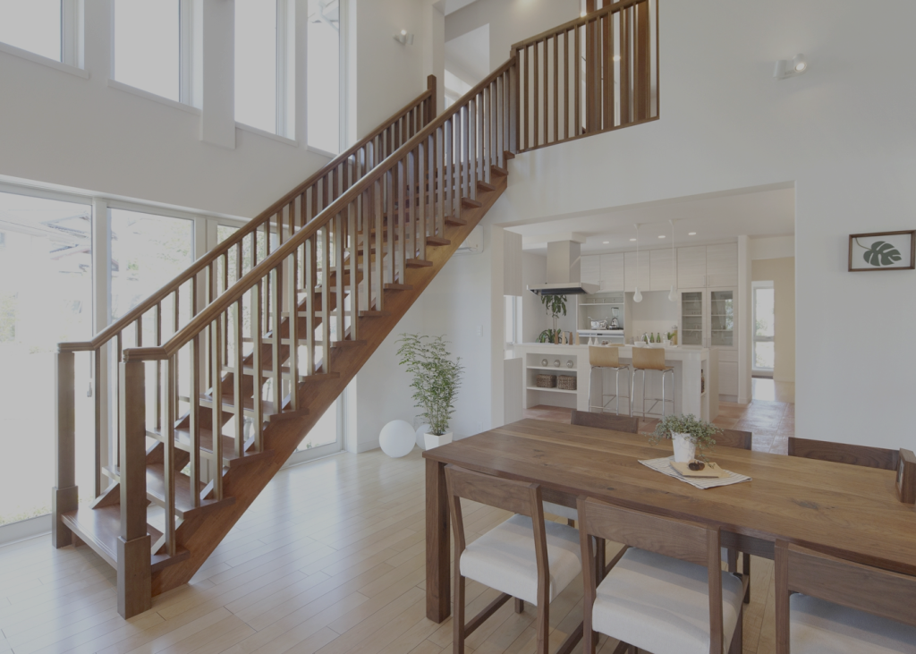
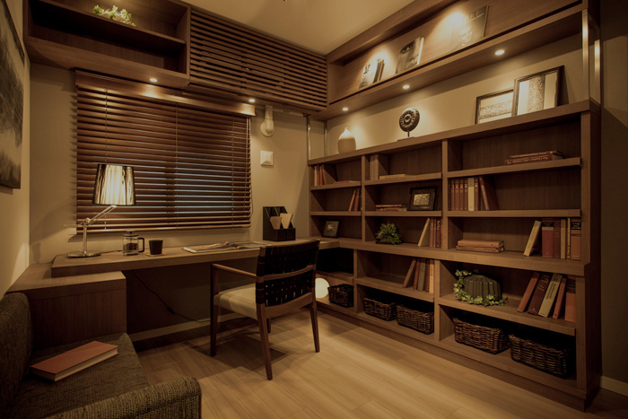

Slide 5





当社限定
サービス
自己組み立て
可能！
組み立て不要時
大幅値引き
９６時間で
修理完了
業界初！
各パーツの
製造メーカ
公開制度導入
TRUST
東
京

